Slide 1


Efeito do atraso na análise dos parâmetros do líquor cefalorraquidiano
Effect of delay in analysis on neonatal cerebrospinal fluid parameters
N T Rajesh, Sourabh Dutta, Rajendra Prasad, et al.
Arch Dis Child Fetal Neonatal Ed 2010; 95: F25-F29
Apresentação: Ricardo Daher, Rafael Maciel, Tiago Vieira, Narcélio Filho
Coordenação: Paulo R. Margotto
Escola Superior de Ciências da Saúde (ESCS)/SES/DF
21/10/2010

Slide 2
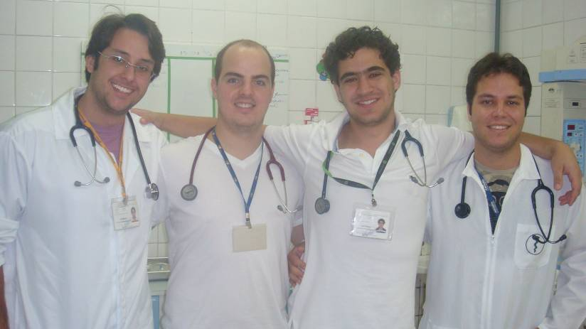
Ddos Narcélio, Rafael, Ricardo e Thiago

Slide 3
Introdução
A meningite bacteriana é muito comum no período neonatal;
É obrigatório excluir meningite em todos casos de suspeita de sepse ; (27%dos casos de cultura + para sepse são complicadas por meningite)

Slide 4
Introdução
Apesar da cultura do LCR ser considerado o padrão-ouro, o rápido diagnostico é baseado nos valores de glicose, leucócitos e proteínas;
Idealmente o LCR deveria ser transportado e analisado imediatamente
Diversas condições logísticas resultam em atraso da analise do LCR

Slide 5
Introdução
Nenhum estudo avaliou as mudanças tempo-dependentes, que ocorrem em vários parâmetros do LCR devido ao atraso do processamento da amostra
Contagens baixas de leucócitos e glicose podem alterar o diagnostico neonatal de meningite, com conseqüências potencialmente perigosas

Slide 6
Introdução
Existem diferenças na composição do LCR normal entre neonatos e grupos de maior idade (↑ Leucócitos e proteínas; ↓ glicose = neonatais)

Slide 7
Objetivos
Os níveis de glicose e leucócitos no LCR neonatal mostram uma diminuição significativa e previsível em 2 e 4 horas, após uma punção lombar

Slide 8
Métodos
Estudo de coorte prospectivo
Amostra: Neonatais da unidade nível III de um Instituto Terciário de RN na Índia
Critérios de Inclusão:
- Neonatos que se submeteram a uma punção lombar, como parte do trabalho de rotina para sepse
- Rotina da unidade: punção lombar em todos neonatais sintomáticos, com clinica suspeita de sepse que necessitavam de antibiótico

Slide 9
Métodos
Critérios de exclusão:
- neonatais instáveis para se submeterem a uma punção lombar
- qualquer patologia local que impediria a realização da punção lombar
- qualquer célula vermelha na análise microscópica do LCR
- volume inadequado na amostra de LCR
- a primeira analise não foi realizada no tempo estipulado
O horário exato de punção lombar foi anotado

Slide 10
Métodos
O LCR foi coletado em alíquotas distintas para bioquímica, leucócitos e testes microbiológicos
A primeira análise do LCR (glicose, leucócitos e proteínas) foi realizada em menos de 30 min, e adotadas como parâmetros basais dos valores do LCR.
Análises posteriores em 2 e 4 horas de glicose e leucócitos (sem adoção de medidas especiais de armazenamento e transporte).

Slide 11
Métodos
Grupos divididos com base na contagem de leucócitos em 30 minutos:
- Grupo 1: não leucócitos
- Grupo 2: 1-30 células/µl
- Grupo 3: > 30 células/uL

Slide 12
Análise Estatística
SPSS versão 10.0
Dados demográficos: análise de variância por distribuição normal dos valores
- teste Kruskal-Wallis para distribuição assimétrica
- teste x² para variáveis binomiais
Número de leucócitos, glicose e proteínas: estatística descritiva

Slide 13
Análise Estatística
Diferenças temporais da glicose e leucócitos do LCR: one-way repeated measures analysis of variance (RM- ANOVA)
Os efeitos de base de leucócitos e proteínas sobre as diferenças temporais: (RM-ANOVA (proteína co-variável)
Teste x²: analisar tendências em proporções

Slide 14
Resultados
210 punções lombares
  70 excluídos devido a microtraumatismos
  60 selecionados em três grupos distintos de 20 indivíduos cada
  80 excedentes foram excluídos

Slide 15
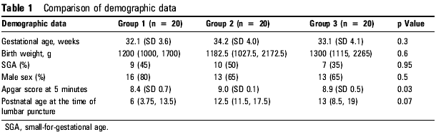

Slide 16
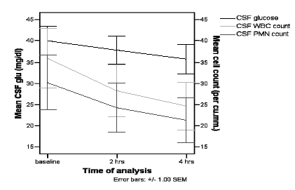

Slide 17
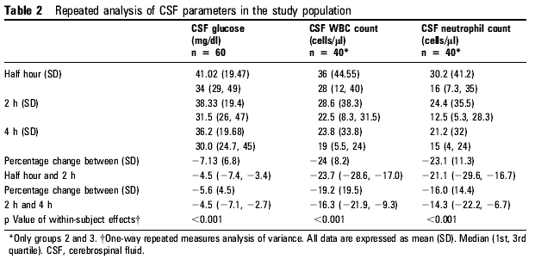

Slide 18
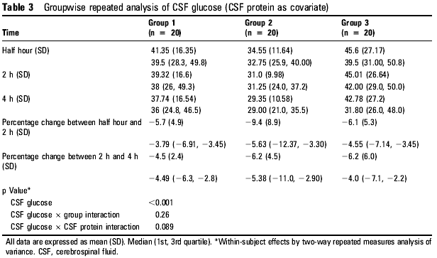

Slide 19
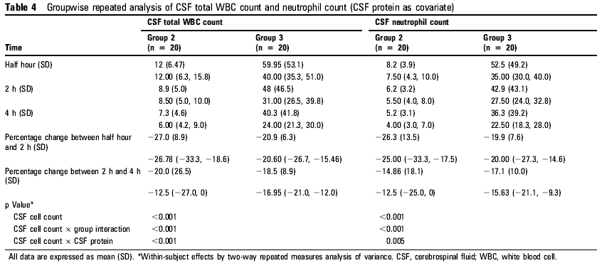

Slide 20
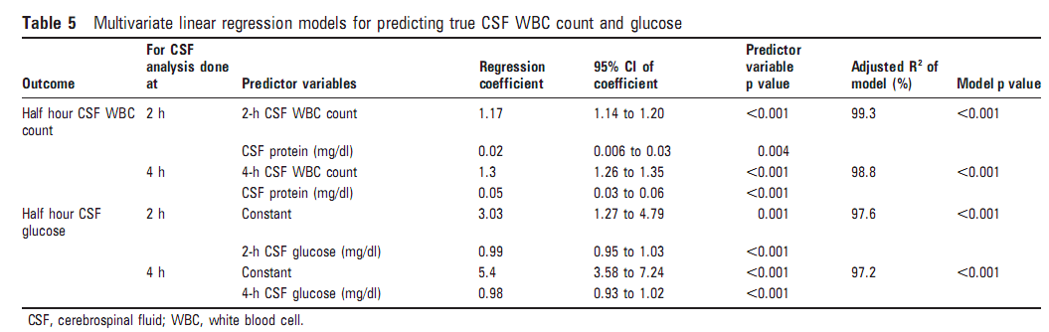

Slide 21
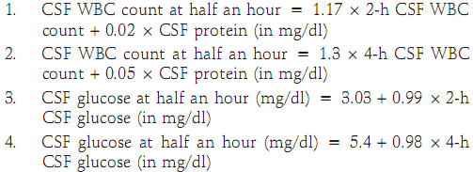
Equações da reta para a predicção do verdadeiro valor do número de leucócitos do LCR e o verdadeiro valor da glicose do LCR a partir do tempo de atraso em analisar as amostras (geradas pelos modelos de regressão linear)

Slide 22
Correção do Líquor em função do atraso na sua realização
Por exemplo: o verdadeiro valor do número de leucócitos pode ser obtido multiplicando a contagem de 4 h por 1,3 e adicionar 5% do valor da proteina.

Slide 23
Resultados
De acordo com os critérios de suspeita de meningite bacteriana baseado na citologia (leucoc > 30 cels e neutrófilos > 60%) – grupo3, temos:
  Em 30 min, 19/20 casos
  Em 120 min, 9/20 casos p < 0,001
  Em 240 min, 4/20 casos

Slide 24
Discussão
A redução da glicose no LCR foi independente da contagem de leucócitos e proteínas na amostra, necessitando de mais estudos para identificar fatores que possam diminuir níveis de glicose.
Já a redução das células brancas dependia da quantidade de células e do teor de proteínas.

Slide 25
Discussão
Steele et al conduziu estudo semelhante, em crianças mais velhas.
Revelaram queda dos níveis de neutrófilos em 2 e 4 horas em 50% e 58%, respectivamente, enquanto que neste estudo foi de 23%.
Limitações de ser in vitro e raridade de contagens tão elevadas na prática clínica.

Slide 26
Discussão
Fry e al realizaram estudo em cães, no qual níveis de proteinas superiores de 50mg% no LCR eram menos susceptíveis à degeneração celular, enquanto no presente estudo a deterioração das células foi mais rápida em níveis elevados de proteínas no LCR

Slide 27
Discussão
O declínio percentual de leucócitos e neutrófilos foi significativamente mais rápido nas primeiras 2 horas comparado às 2 horas seguintes. Provavelmente, esta queda está diretamente relacionado ao valor inicial dos leucócitos

Slide 28
Discussão
Um dado alarmante do estudo é a alta quantidade de meningites que não seriam diagnosticados se as amostras forem processadas após algumas horas.
As equações de regressão linear podem ajudar a corrigir um atraso na análise do LCR.

Slide 29
Conclusão
LCR é um líquido corporal lábil.
Fortemente recomendado que a análise seja imediata.
O estudo prevê formas de contornar o problema.
As conclusões não podem ser validadas por punções traumáticas.

Slide 30
Conclusão
Os fatores que influenciam a queda dos níveis de glicose no LCR e o mecanismo de interação entre células brancas e proteínas no LCR ainda não estão claras.
Com a melhor compreensão destes processos, ficará mais fácil diagnosticar meningite neonatal

Slide 31
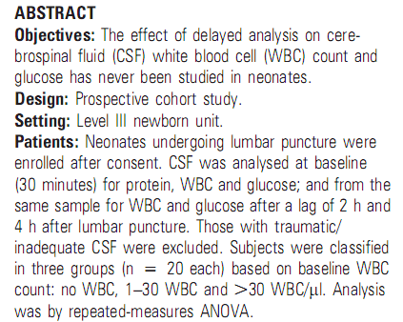
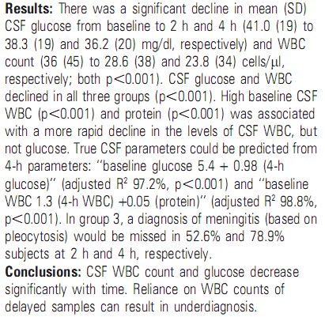

Slide 32
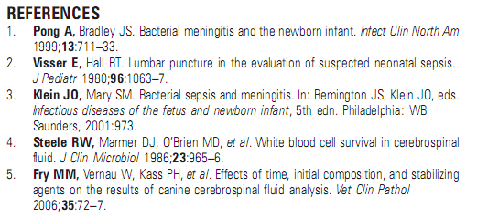
Referências

Slide 33
Para melhor compreensão da análise estatística, consultem:
Estatística Computacional: Uso do SPSS (Statistical Package For The Social Sciences)-o Essencial Autor(es): Paulo R. Margotto

Slide 34
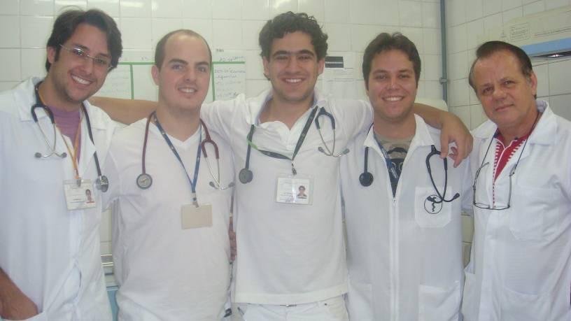
Obrigado
Ddos Narcélio, Rafael, Ricardo, Thiago e Dr. Paulo R. Margotto

